Slide 1
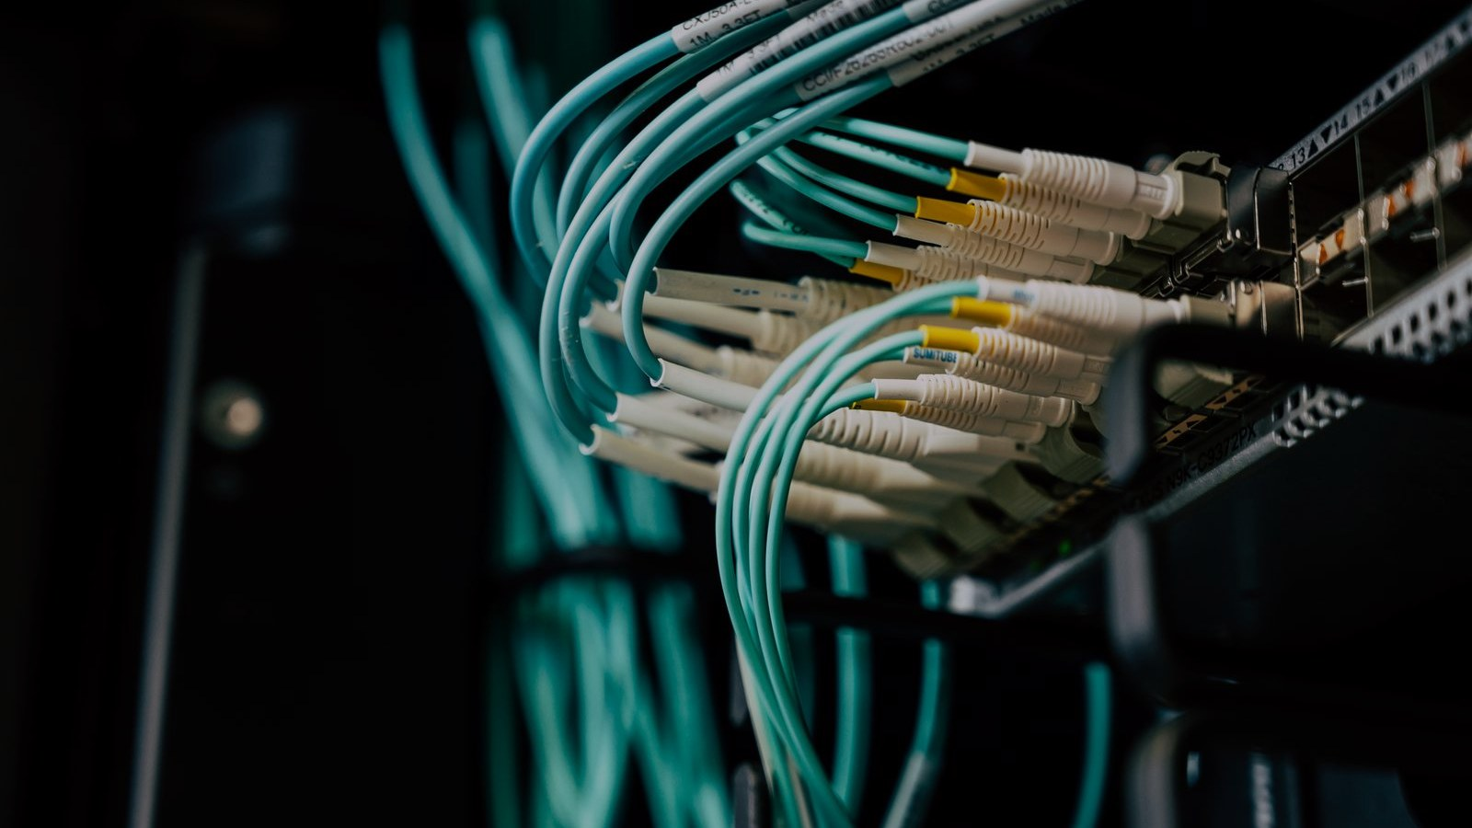

LAN, WAN & mode bridge
Comprendre ce qui se passe entre vos ordinateurs et Internet
Comprendre l'essentiel, sans jargon inutile

Slide 2

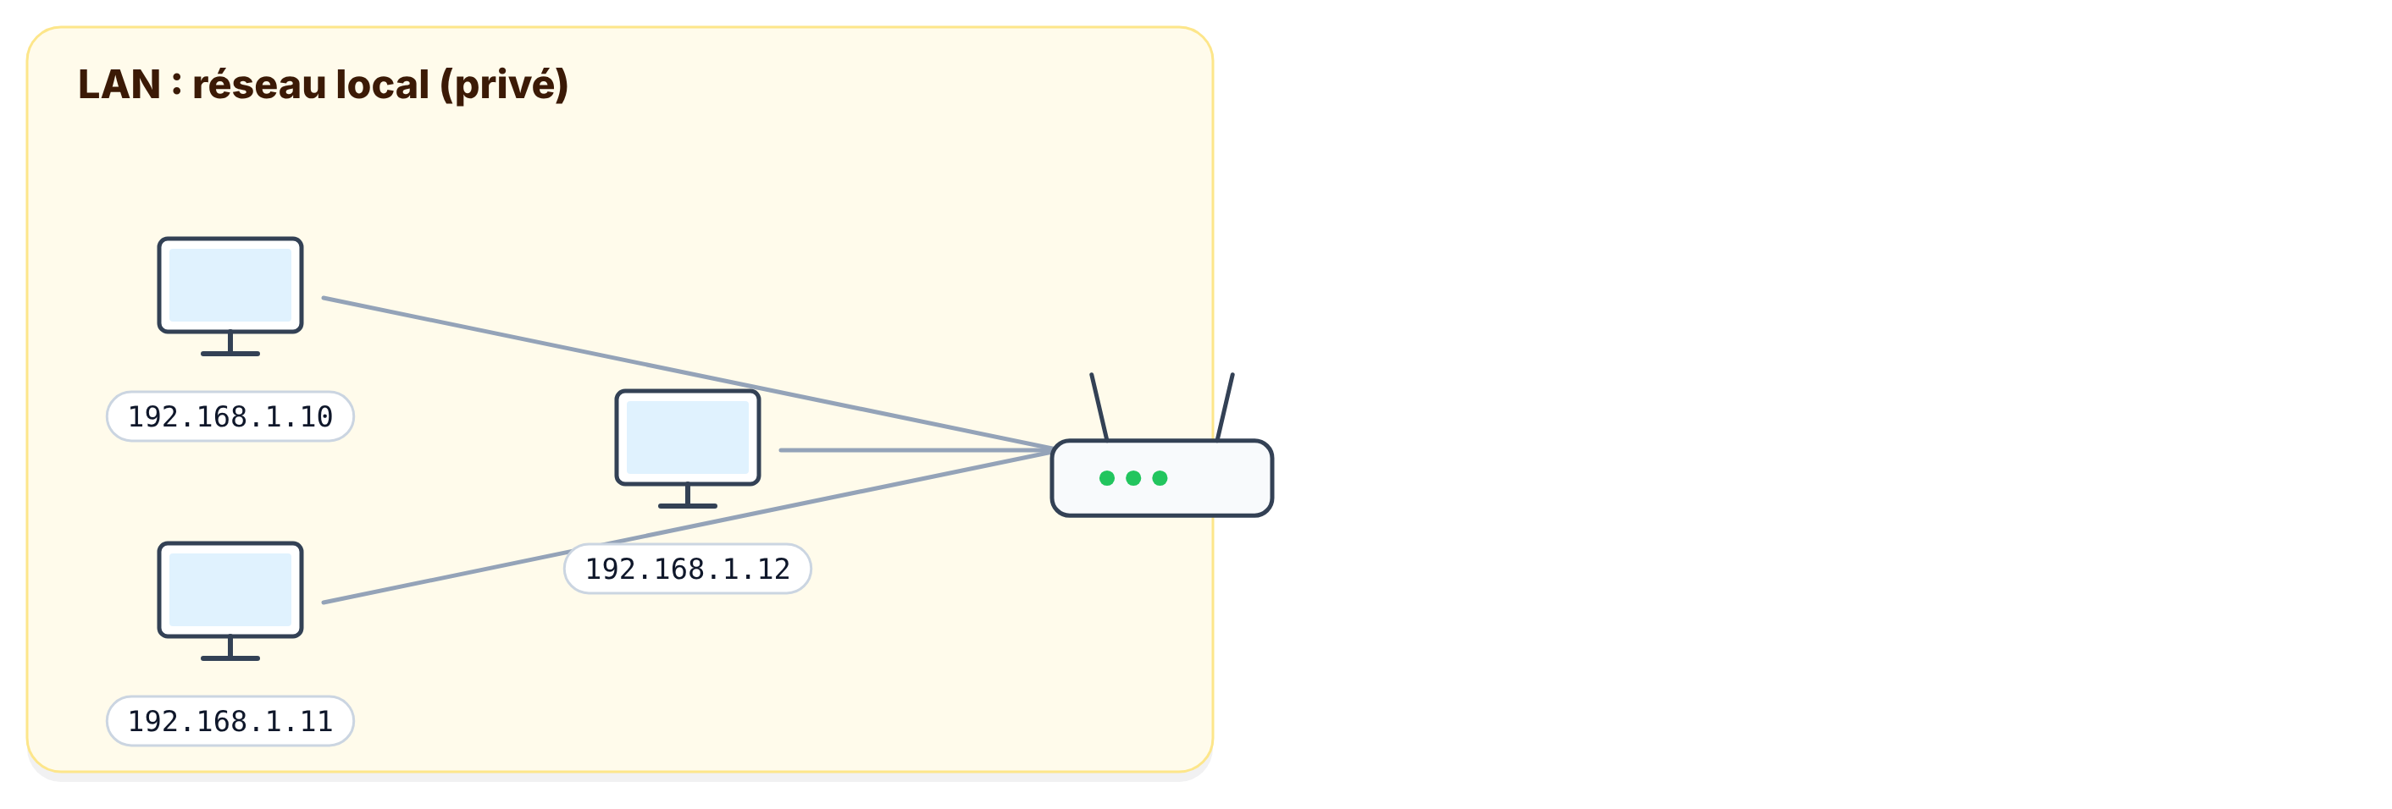
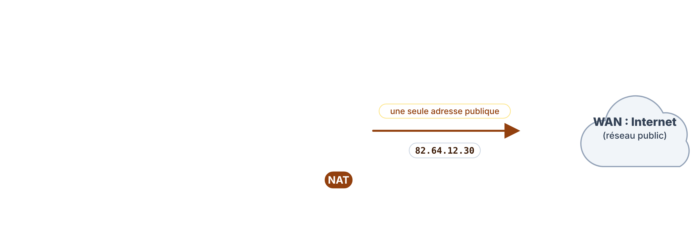


LAN, WAN & MODE BRIDGE
Votre réseau privé, Internet public
Au bureau, chaque appareil a une adresse privée. Vers Internet, la box traduit toutes ces adresses en une seule adresse publique : c'est le NAT.
Adresse IP : Le « numéro de téléphone » d'un appareil sur un réseau. 192.168.x.x est réservé aux réseaux privés.
Le NAT, c'est le standard de l'entreprise : un seul numéro public, et une standardiste qui transfère au bon bureau.
Absolute Micro
1 / 6

Slide 3
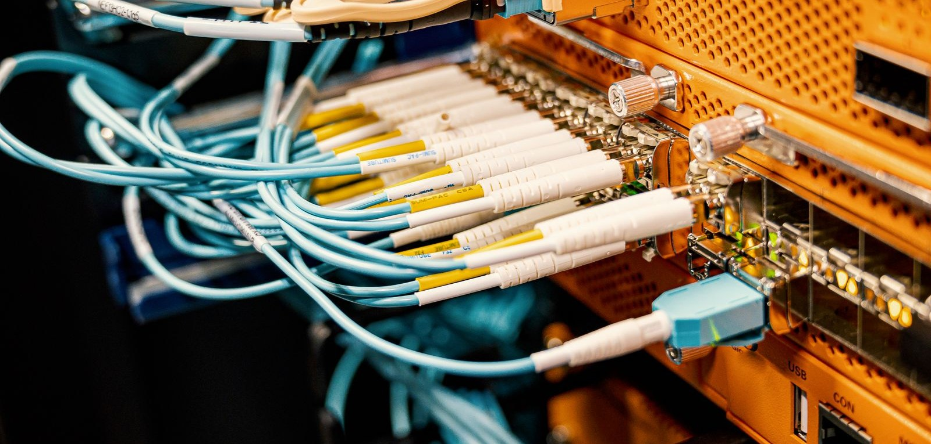

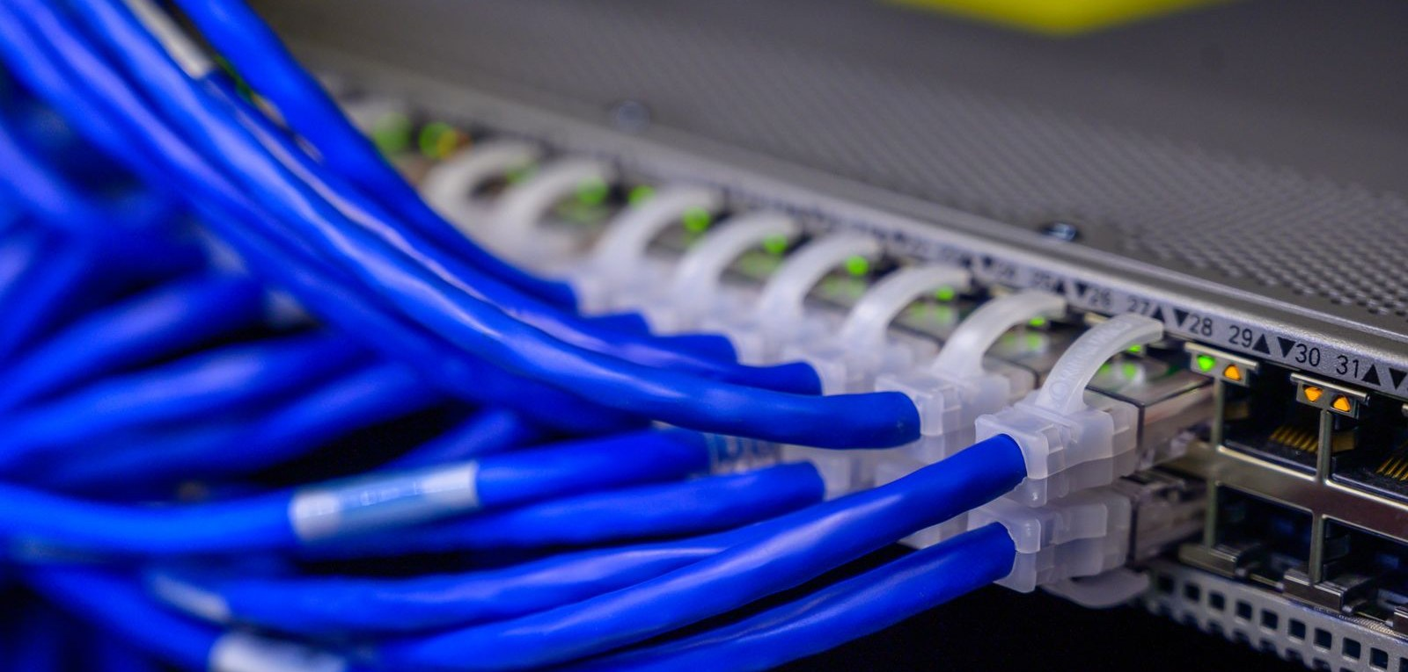
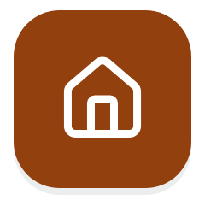

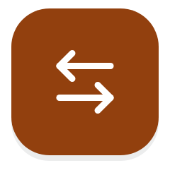
LAN, WAN & MODE BRIDGE
Les mots à connaître
LAN
WAN
NAT
Le réseau local : les PC, imprimantes et serveurs du bureau, reliés entre eux.
Le réseau étendu : Internet, auquel on accède par la box de l'opérateur.
La traduction entre adresses privées et adresse publique, faite par la box ou le pare-feu.
Si quelqu'un vous dit qu'il a un problème de « WAN », ne paniquez pas : il veut juste dire qu'Internet ne marche pas.
Absolute Micro
2 / 6

Slide 4
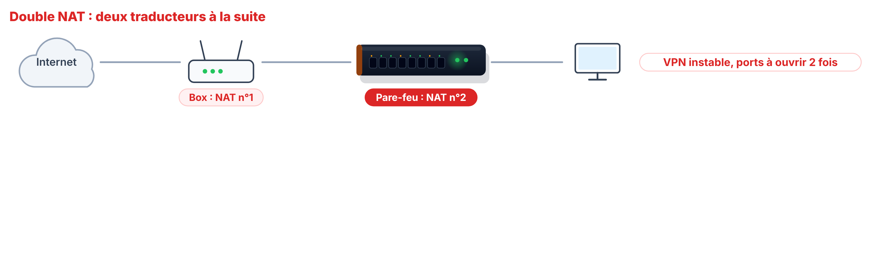
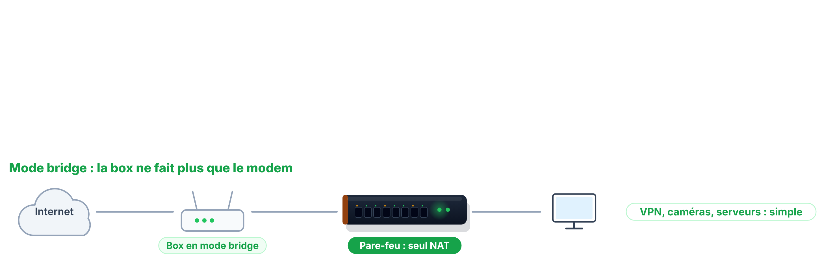
LAN, WAN & MODE BRIDGE
Le piège du double NAT et le mode bridge
Quand un pare-feu est ajouté derrière la box, les adresses sont traduites deux fois. En passant la box en mode bridge, le pare-feu reprend seul la main.
Mode bridge : La box ne fait plus que le lien physique avec l'opérateur ; c'est le pare-feu qui reçoit l'adresse publique et gère le réseau.
Absolute Micro
3 / 6

Slide 5
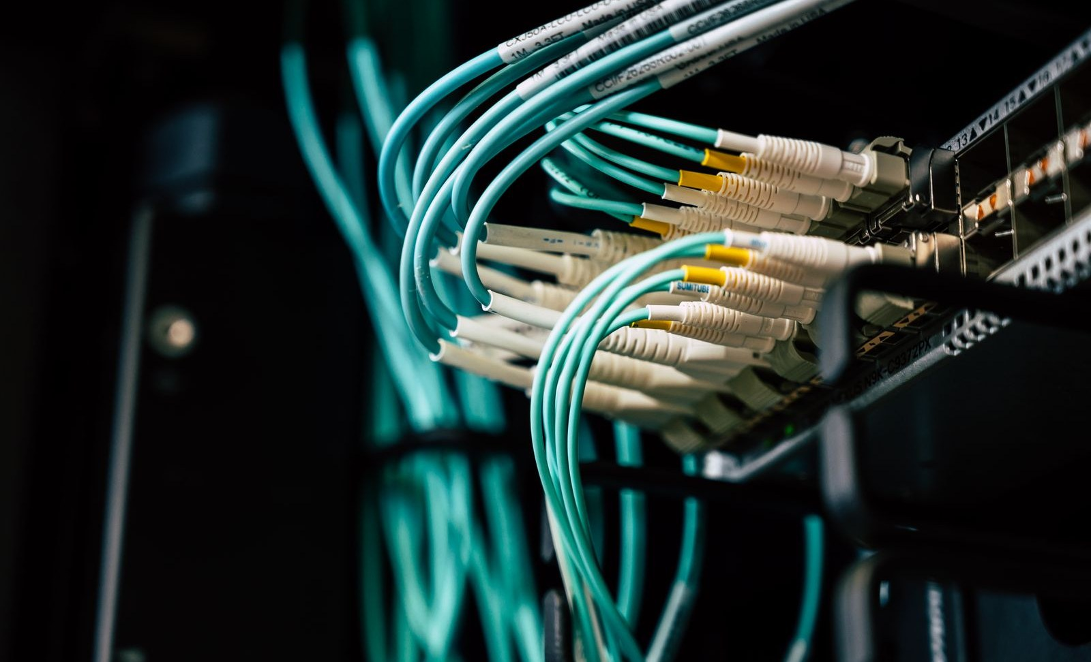
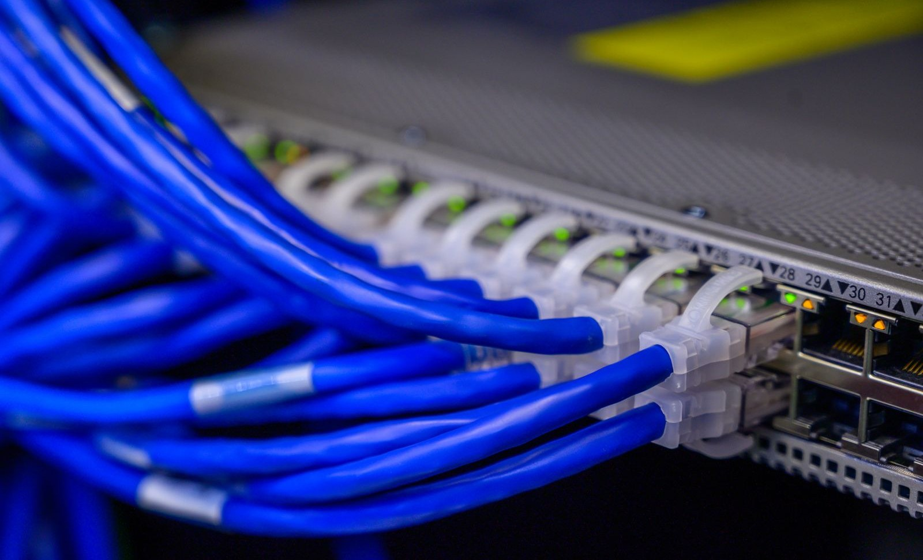

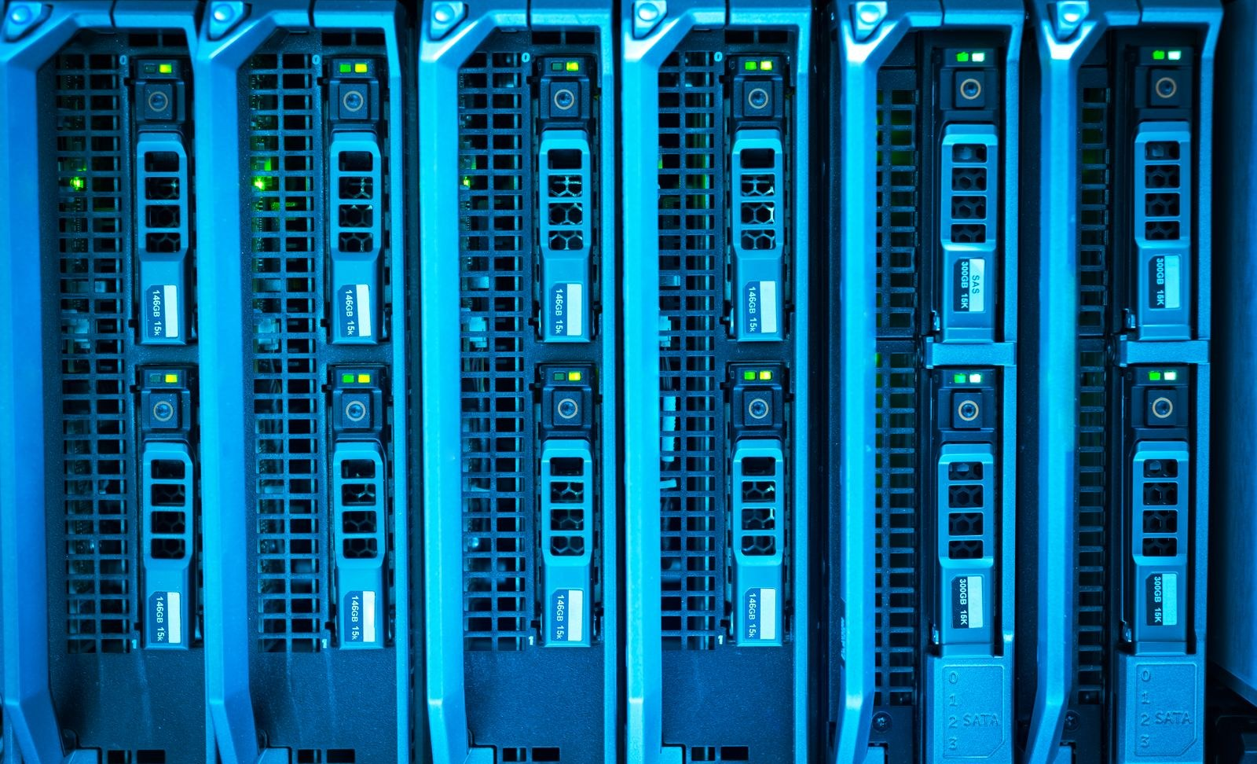
LAN, WAN & MODE BRIDGE
L'installation minimum
Opérateur
Sécurité
Plan
Absolute Micro
Une box en mode bridge
Un pare-feu
Un plan d'adressage
Paramétrage et suivi
Ou adresse publique transmise au pare-feu
Seul responsable du NAT et des règles
Plages d'adresses par usage, documentées
Démarches auprès de l'opérateur incluses
Absolute Micro
4 / 6

Slide 6
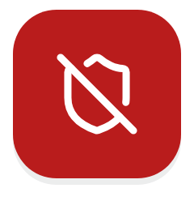
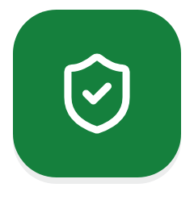
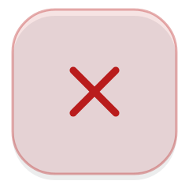

LAN, WAN & MODE BRIDGE
Double NAT… ou mode bridge
Double NAT
Mode bridge
VPN instable, coupures inexpliquées
Un seul équipement gère Internet
Ports à ouvrir deux fois
VPN et accès distants fiables
Diagnostic compliqué
Réseau clair et documenté
Absolute Micro
5 / 6

Slide 7

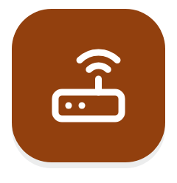
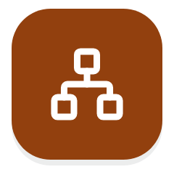

Absolute Micro s'en occupe
Box configurée avec l'opérateur
Plan d'adressage documenté
Connexion surveillée
01 34 87 74 43
contact@absolutemicro.fr

